Slide 1
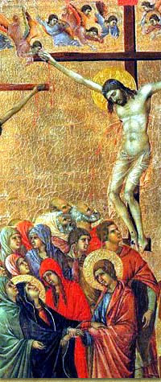
Liturgia alla Sorgente

Slide 2
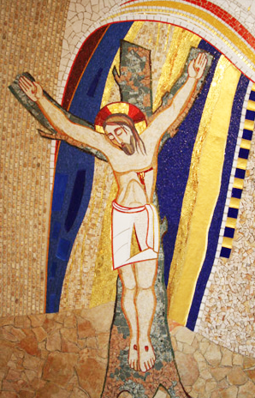
La Porta

Slide 3
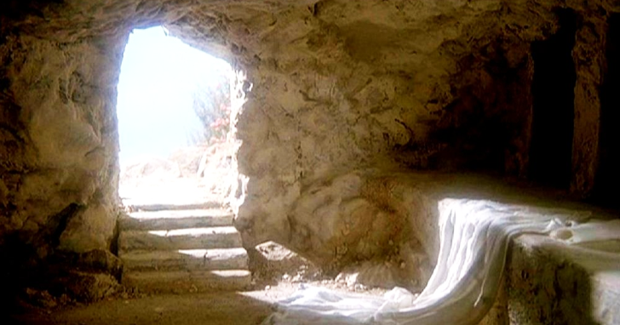
Il Tempo

Slide 4
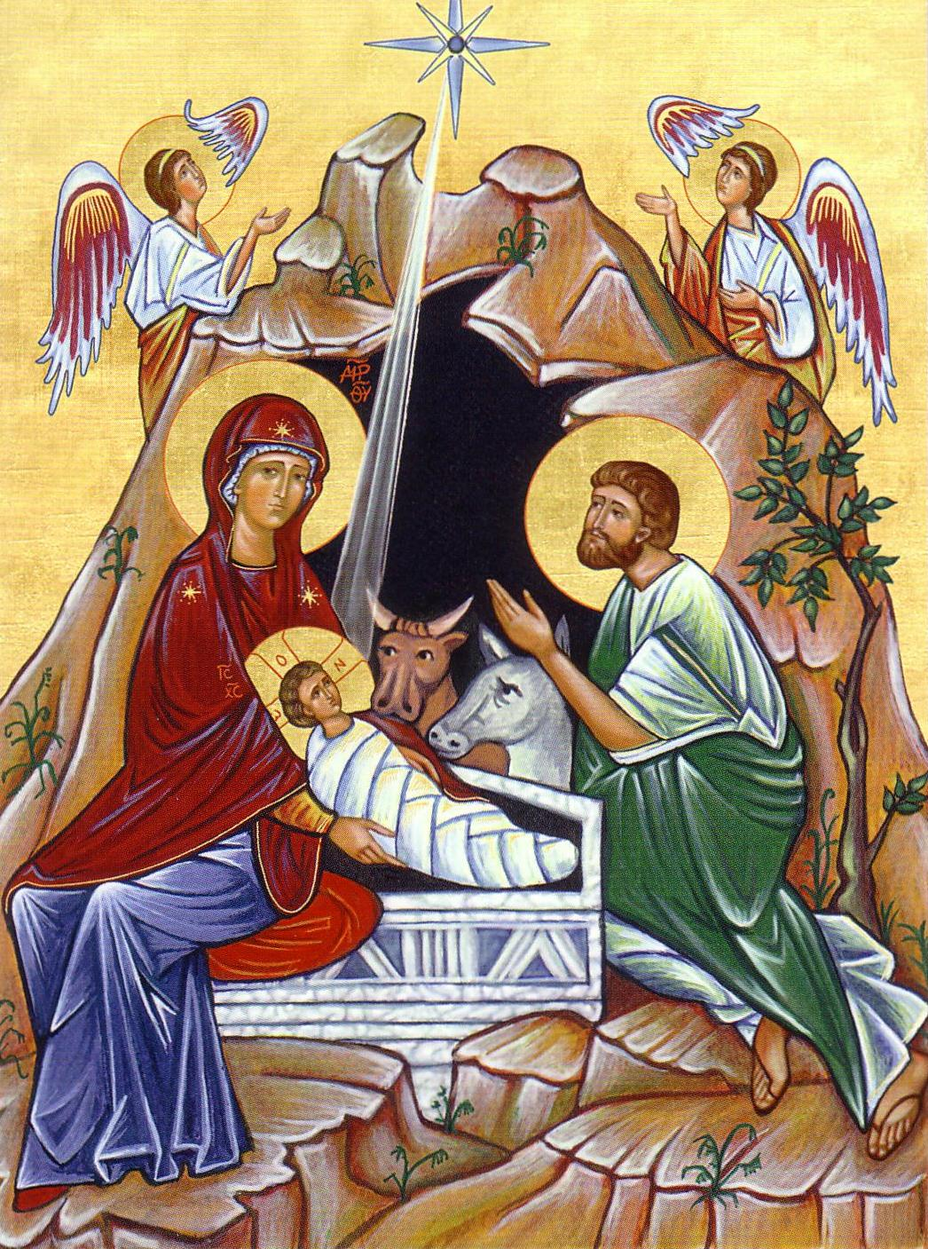
La
Luce

Slide 5
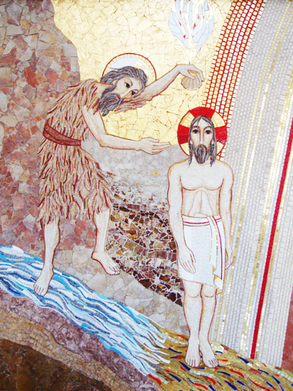
L’Acqua
La trasparenza della materia

Slide 6
l’Acqua
Il dono dello Spirito

Slide 7
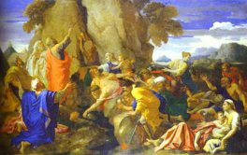
Esodo 17
«Dateci acqua da bere!»

Slide 8
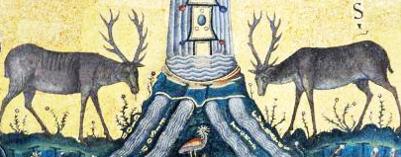
Salmo 42
L'anima mia ha sete di Dio,
del Dio vivente…

Slide 9
Come dice la Scrittura:
“Dal suo grembo sgorgheranno fiumi di acqua viva”
(Gv 7, 37).
Gesù, ritto in piedi, gridò: Se qualcuno ha sete, venga a me, e beva
chi crede in me.
Questo egli disse dello Spirito che avrebbero ricevuto i credenti in lui: infatti non vi era ancora lo Spirito, perché Gesù non era ancora stato glorificato (Gv 37,38-39).

Slide 10
«Ho sete» (Gv 19,28)
Dopo aver preso l'aceto, Gesù disse: «È compiuto!». E, chinato il capo, consegnò lo spirito (Gv 19,30).

Slide 11
Uno dei soldati con una lancia gli colpì il fianco, e subito ne uscì sangue e acqua
(Gv 19,34).

Slide 12
Porrò il mio spirito dentro di voi
e vi farò vivere secondo le mie leggi e vi farò osservare
e mettere in pratica le mie norme
(Ez 36, 25-27).
Vi aspergerò
con acqua pura
e sarete purificati; io vi purificherò da tutte le vostre impurità e da tutti i vostri idoli,
vi darò un cuore nuovo,
metterò dentro di voi uno spirito nuovo, toglierò da voi
il cuore di pietra
e vi darò
un cuore di carne…

Slide 13
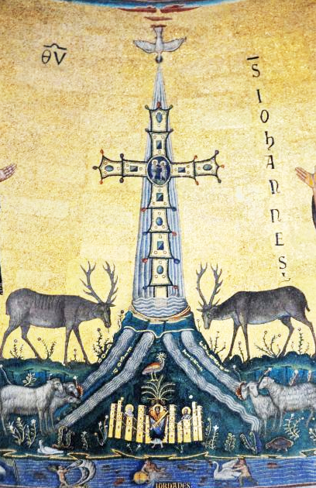
Allora uscì da Cristo dell’acqua:
Adamo si lavò,
riprese vita
e tornò
al paradiso.
S. Efrem

Slide 14
Cristo ha dormito sulla croce, e il battesimo è venuto da lui; lo sposo ha dormito, e il suo fianco fu trafitto nel sonno, Egli dette nascita alla sposa, come accadde con Eva da Adamo, suo tipo. La calma del sonno della morte cade su di lui sulla croce e da lui venne la Madre che dà nascita a tutti gli esseri spirituali.
S. Giacomo di Sarug

Slide 15
Quinta Catechesi - S. Giovanni Crisostomo
Il Battesimo come Matrimonio Spirituale
Come ad una sposa che sta per essere introdotto nella sacra stanza nuziale parliamo anche a voi, mostrandovi la ricchezza sovrabbondante dello sposo e l’ineffabile bontà che rivela per lei.
Egli l’accolse non innamorato né della sua grazia né della sua bellezza né della freshezza del suo corpo, ma anzi, sia pure deforme, brutta, turpe, completamente sporca e per così dire rotolantesi nello stesso sudiciume dei peccati,
egli la introdusse nella camera nuziale.

Slide 16
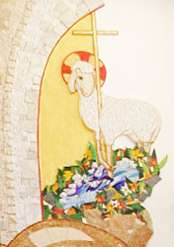
CCC 796
La Chiesa è la Sposa senza macchia dell’Agnello immacolato; “che Cristo ha amato” e per la quale “ha dato se stesso. . ., per renderla santa”, che ha unito a sé con una Alleanza eterna e di cui non cessa di prendersi cura come del suo proprio Corpo.

Slide 17
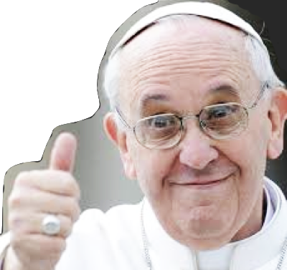
Noi, con il Battesimo, veniamo immersi in quella sorgente inesauribile di vita che è la morte di Gesù, il più grande atto d’amore di tutta la storia; e grazie a questo amore
Un bambino battezzato o un bambino non battezzato non è lo stesso. Non è lo stesso una persona battezzata o una persona non battezzata.
possiamo vivere una vita nuova, non più in balìa del male, del peccato e della morte, ma nella comunione con Dio e con i fratelli.
Udienza di
Papa Francesco

Slide 18
Le dice Gesù: «Dammi da bere»
(Gv 4,7).

Slide 19
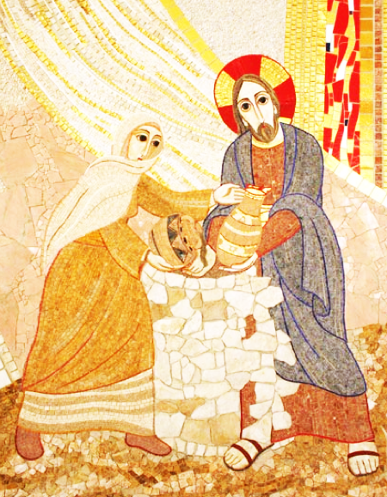
PREFAZIO:
Egli chiese alla Samaritana l'acqua da bere, per farle
il grande dono della fede, e di questa fede ebbe sete così ardente da accendere in lei la fiamma del tuo amore.

Slide 20
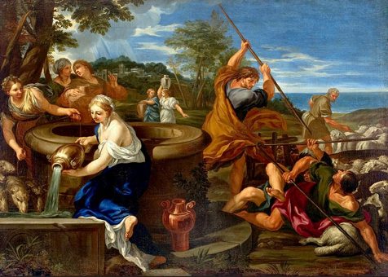
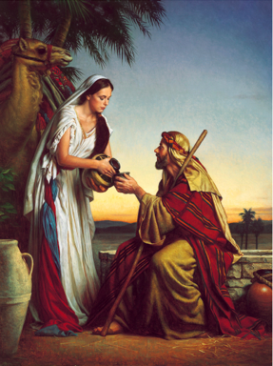
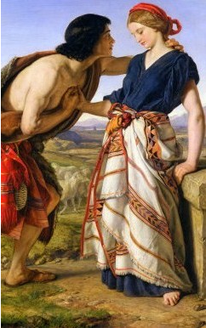

Slide 21
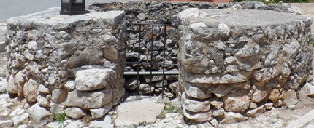
Il mio popolo ha abbandonato me,
sorgente di acqua viva,
e si è scavato cisterne,
cisterne piene di crepe,
che non trattengono l'acqua.
(Ger 2,13)

Slide 22
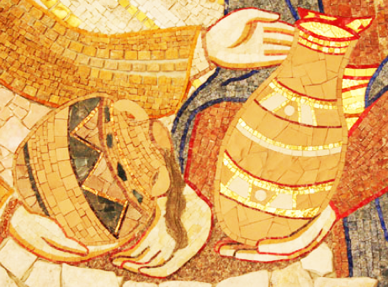

Slide 23
Per questo Mosè, parlando del primo uomo, usa l'espressione: «ossa delle mie ossa, carne dalla mia carne» (Gn 2, 23), per indicarci il costato del Signore. Similmente come Dio formò la donna dal fianco di Adamo, così Cristo ci ha donato l'acqua e il sangue dal suo costato per formare la Chiesa. E come il fianco di Adamo fu toccato da Dio durante il sonno, così Cristo ci ha dato il sangue e l'acqua durante il sonno della sua morte. S. Giovanni Crisostomo
…quell'acqua e quel sangue sono simbolo del battesimo e dell'Eucaristia. Ora la Chiesa è nata da questi due sacramenti, da questo bagno di rigenerazione e di rinnovamento nello Spirito santo per mezzo del Battesimo e dell'Eucaristia.
E i simboli del Battesimo e dell'Eucaristia sono usciti dal costato.
Quindi è dal suo costato che Cristo ha formato la Chiesa, come dal costato di Adamo fu formata Eva.

Slide 24
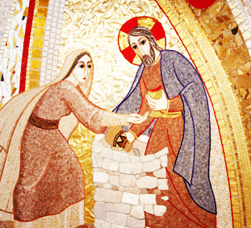
Gesù risponde alla Samaritana: «Chiunque beve di quest'acqua avrà di nuovo sete;
ma chi berrà dell'acqua che io gli darò, non avrà più sete in eterno.
Anzi, l'acqua che io gli darò diventerà
in lui una sorgente d'acqua che zampilla per la vita eterna»
(Gv 4, 13-14).

Slide 25
Benedetto XVI
Il mio proprio io mi viene tolto e viene inserito in un nuovo soggetto più grande, nel quale il mio io c’è di nuovo, ma trasformato, purificato, “aperto” mediante l’inserimento nell’Altro, nel quale acquista il suo nuovo spazio di esistenza. Diventiamo così “uno in Cristo” (Gal 3,28), un unico soggetto nuovo, e il nostro io viene liberato dal suo isolamento. “Io, ma non più io”: è questa la formula dell’esistenza cristiana fondata nel battesimo, la formula della risurrezione dentro al tempo, la formula della “novità” cristiana chiamata a trasformare il mondo.

Slide 26
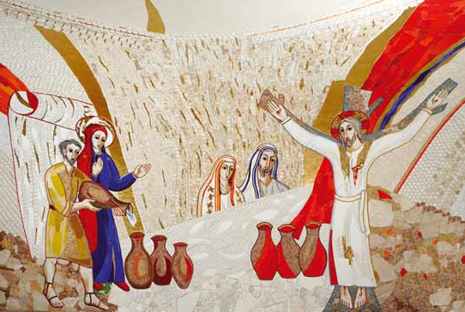
Qualsiasi cosa vi dica, fatela (Gv 2,5).

Slide 27
Vedete in che modo Cristo unì a sé la sua Sposa, vedete con quale cibo ci nutre. Per il suo sangue nasciamo, con il suo sangue alimentiamo la nostra vita. Come la donna nutre il figlio col proprio latte, così il Cristo nutre costantemente col suo sangue coloro che ha rigenerato.
S. Giovanni Crisostomo

Slide 28
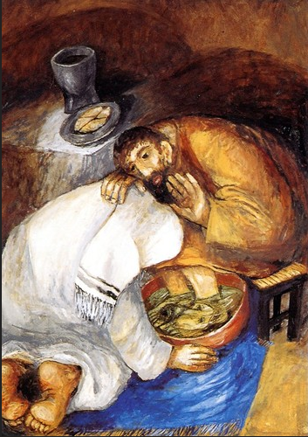
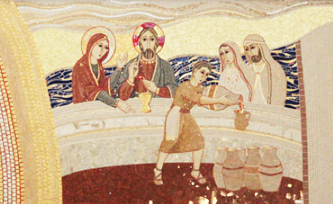
Versò dell'acqua nel catino e cominciò a lavare i piedi dei discepoli e ad asciugarli con l'asciugamano di cui si era cinto…
«Se non ti laverò, non avrai parte con me»
(Gv 13,5.7).

Slide 29
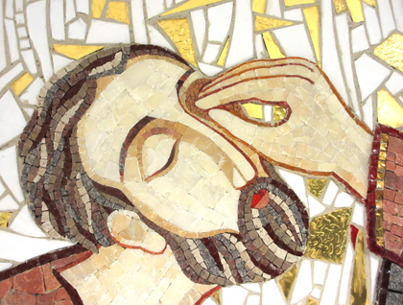
COLLETTA
O Dio, Padre della luce, tu vedi le profondità del nostro cuore: non permettere che ci domini il potere delle tenebre, ma apri i nostri occhi con la grazia del tuo Spirito, perché vediamo colui che hai mandato a illuminare il mondo, e crediamo in lui solo, Gesù Cristo, tuo Figlio, nostro Signore. Egli è Dio…

Slide 30
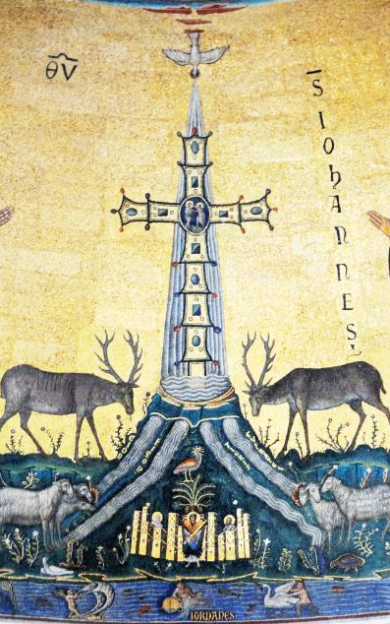
«In verità, in verità io ti dico, se uno non nasce da acqua e Spirito, non può entrare nel regno di Dio. Quello che è nato dalla carne è carne, e quello che è nato dallo Spirito è spirito (Gv 3,5-6).

Slide 31
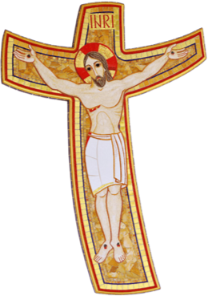
Una nuova creazione
(acqua-Spirito è l’inizio della creazione di Gen 1,2)
che diventa possibile solo nascendo “dall’alto”, cioè da colui che è levato in alto, da Gesù in croce (cf Gv 3,14): lui doveva essere innalzato perché noi potessimo nascere dall’alto. Campitelli

Slide 32
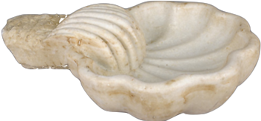
Audienza del
Papa Francesco
È importante conoscere il giorno nel quale io sono stato immerso proprio in quella corrente di salvezza di Gesù. E mi permetto di darvi un consiglio. Ma, più che un consiglio, un compito per oggi. Oggi, a casa, cercate, domandate la data del Battesimo e così saprete bene il giorno tanto bello del Battesimo. Conoscere la data del nostro Battesimo è conoscere una data felice.
Il rischio di non saperlo è di perdere la memoria di quello che il Signore ha fatto in noi, la memoria del dono che abbiamo ricevuto. Allora finiamo per considerarlo solo come un evento che è avvenuto nel passato — e neppure per volontà nostra, ma dei nostri genitori —, per cui non ha più nessuna incidenza sul presente. Dobbiamo risvegliare la memoria del nostro Battesimo.
Siamo chiamati a vivere il nostro Battesimo ogni giorno, come realtà attuale nella nostra esistenza.
Se riusciamo a seguire Gesù e
a rimanere nella Chiesa,
pur con i nostri limiti, con le nostre fragilità e i nostri peccati, è proprio per il Sacramento nel quale siamo diventati nuove creature e siamo stati rivestiti di Cristo.

Slide 33
Amen.

